Slide 1
§第8章 异方差性
一、异方差的概念
二、异方差的类型
三、实际经济问题中的异方差性
四、异方差性的后果
五、异方差性的检验
六、异方差的修正
七、案例

Slide 2
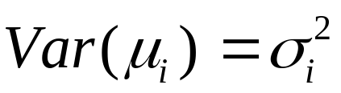
一、异方差的概念
对于模型
如果出现
即对于不同的样本点，随机误差项的方差不再是常数，而互不相同，则认为出现了异方差性(Heteroskedasticity)。

Slide 3
Example of Heteroskedasticity
f(y|x)
y
.
.
E(y|x) = β₀ + β₁x
.
x₁
x₂
x₃
x

Slide 4
二、异方差的类型
同方差：σ_{i}² = 常数 ≠ f(X_{i})
异方差： σ_{i}² = f(X_{i})
异方差一般可归结为三种类型：
(1)单调递增型： σ_{i}²随X的增大而增大
(2)单调递减型： σ_{i}²随X的增大而减小
(3)复 杂 型： σ_{i}²与X的变化呈复杂形式

Slide 5
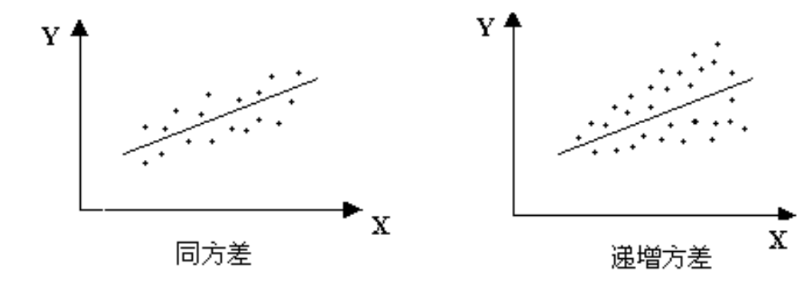
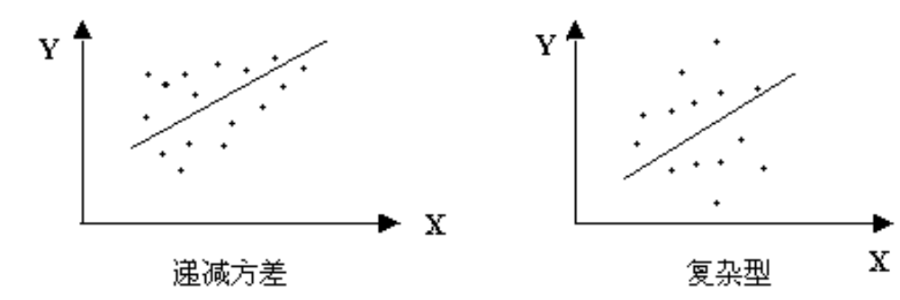

Slide 6
三、实际经济问题中的异方差性
例8.1.1：截面资料下研究居民家庭的储蓄行为:
Y_{i}=β₀+β₁X_{i}+μ_{i}
Y_{i}:第i个家庭的储蓄额 X_{i}:第i个家庭的可支配收入。
高收入家庭：储蓄的差异较大
低收入家庭：储蓄则更有规律性，差异较小
μ_{i}的方差呈现单调递增型变化

Slide 7
例8.1.2，以绝对收入假设为理论假设、以截面数据为样本建立居民消费函数：
C_{i}=β₀+β₁Y_{i}+μ_{I}
将居民按照收入等距离分成n组，取组平均数为样本观测值。

Slide 8
一般情况下，居民收入服从正态分布：中等收入组人数多，两端收入组人数少。而人数多的组平均数的误差小，人数少的组平均数的误差大。
所以样本观测值的观测误差随着解释变量观测值的不同而不同，往往引起异方差性。

Slide 9
四、异方差性的后果
计量经济学模型一旦出现异方差性，如果仍采用OLS估计模型参数，会产生下列不良后果：
1. 参数估计量非有效
OLS估计量仍然具有无偏性，但不具有有效性
因为在有效性证明中利用了 E(μμ’)=σ²I
而且，在大样本情况下，尽管参数估计量具有一致性，但仍然不具有渐近有效性。

Slide 10



2. 变量的显著性检验失去意义
变量的显著性检验中，构造了t统计量
其他检验也是如此。

Slide 11

3. 模型的预测失效
一方面，由于上述后果，使得模型不具有良好的统计性质；
所以，当模型出现异方差性时，参数OLS估计值的变异程度增大，从而造成对Y的预测误差变大，降低预测精度，预测功能失效。

Slide 12
五、异方差性的检验
检验思路：
由于异方差性就是相对于不同的解释变量观测值，随机误差项具有不同的方差。那么：
检验异方差性，也就是检验随机误差项的方差与解释变量观测值之间的相关性及其相关的“形式”。

Slide 13

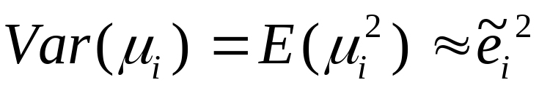
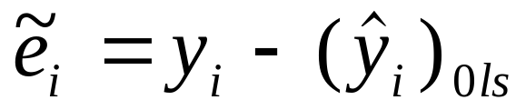
问题在于用什么来表示随机误差项的方差
一般的处理方法：

Slide 14
几种异方差的检验方法：
1. 图示法
（1）用X-Y的散点图进行判断
看是否存在明显的散点扩大、缩小或复杂型趋势（即不在一个固定的带型域中）

Slide 15
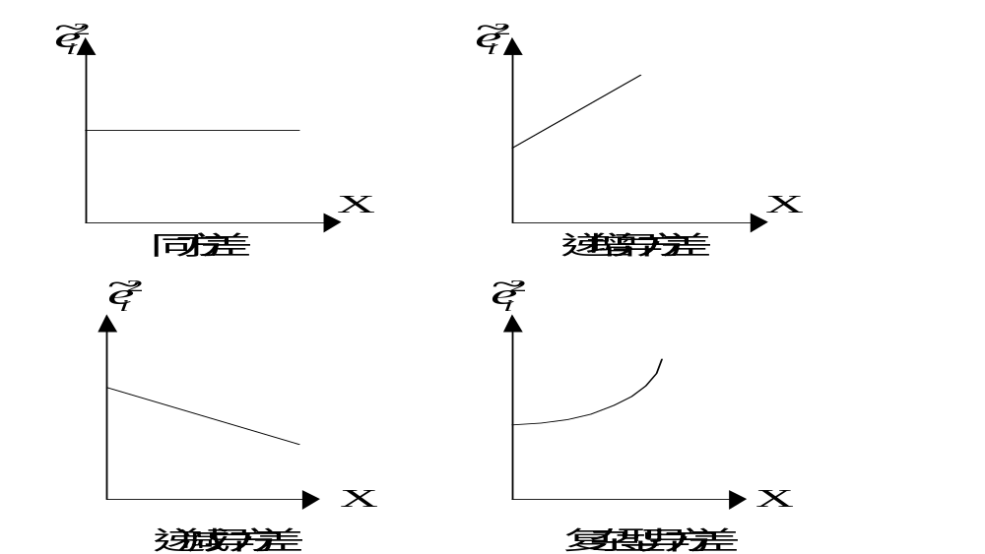
看是否形成一斜率为零的直线

Slide 16
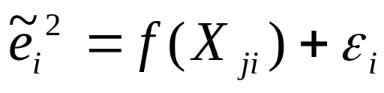
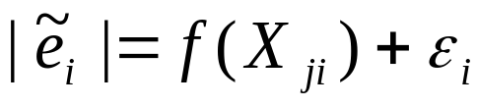
2. 帕克(Park)检验与戈里瑟(Gleiser)检验
基本思想:
偿试建立方程：
或
选择关于变量X的不同的函数形式，对方程进行估计并进行显著性检验，如果存在某一种函数形式，使得方程显著成立，则说明原模型存在异方差性。
如： 帕克检验常用的函数形式：

Slide 17
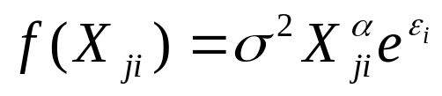
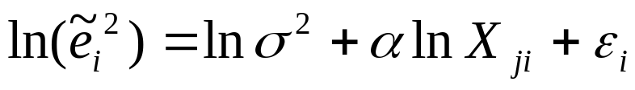
或
若α在统计上是显著的，表明存在异方差性。
3. 戈德菲尔德-匡特(Goldfeld-Quandt)检验
G-Q检验以F检验为基础，适用于样本容量较大、异方差递增或递减的情况。

Slide 18
G-Q检验的思想：
先将样本一分为二，对子样①和子样②分别作回归，然后利用两个子样的残差平方和之比构造统计量进行异方差检验。
由于该统计量服从F分布，因此假如存在递增的异方差，则F远大于1；反之就会等于1（同方差）、或小于1（递减方差）。

Slide 19
Goldfeld-Quant检验的几何意义
样本1
样本2
3n/8
n/4
3n/8

Slide 20
G-Q检验的步骤：
①将n对样本观察值(X_{i},Y_{i})按观察值X_{i}的大小排队；
②将序列中间的c=n/4个观察值除去，并将剩下的观察值划分为较小与较大的相同的两个子样本，每个子样样本容量均为(n-c)/2；
③对每个子样分别进行OLS回归，并计算各自的残差平方和；

Slide 21

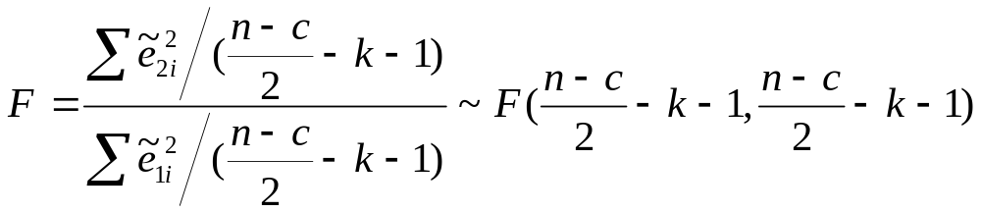
④在同方差性假定下，构造如下满足F分布的统计量

Slide 22
⑤给定显著性水平α，确定临界值F_{α}(v₁,v₂)，
若F> F_{α}(v₁,v₂)， 则拒绝同方差性假设，表明存在异方差。
当然，还可根据两个残差平方和对应的子样的顺序判断是递增型异方差还是递减异型方差。

Slide 23
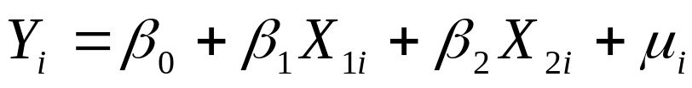
4. 怀特（White）检验
怀特检验不需要排序，且适合任何形式的异方差。
怀特检验的基本思想与步骤（以二元为例）：
然后做如下辅助回归

Slide 24

(*)
可以证明，在同方差假设下：
R²为(*)的可决系数，h为(*)式解释变量的个数，
表示渐近服从某分布。

Slide 25
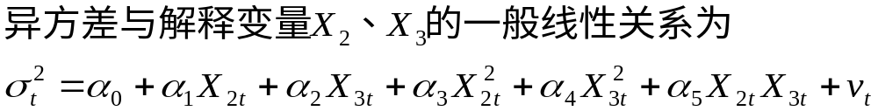

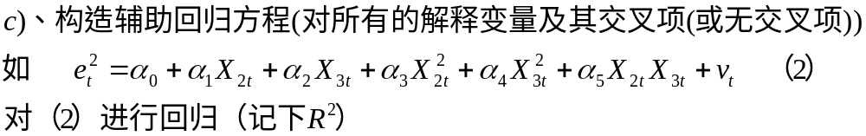
White检验 步骤
1、White 检验的具体步骤

Slide 26

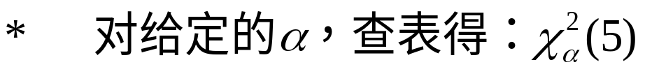


（检验各回归系数是否为零。等于零，不存在异方差）

Slide 27

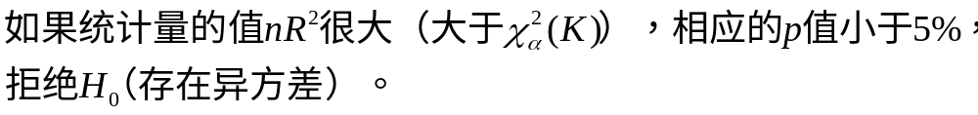
2、 White 检验在EViews上的实现
1）Ls Y C X1 X2
2）点击 View/residual test/White/回车；
3）在出现的对话框中，选择 no cross terms（没有交叉项）
/回车或 cross terms（有交叉项）/回车
4）出现输出框（比模型输出框多2行）
Test直接给出了相关的统计量（F-statistic和Obs*R-squared）

Slide 28
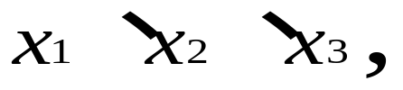

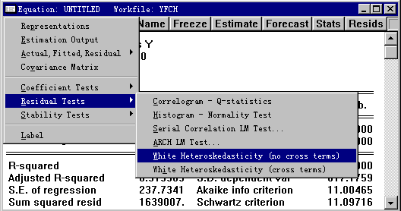
假定模型有三个变量 那么分别观测 对
的拟合优度，据以判断残差平方与那一些变量有关。

Slide 29
注意：
辅助回归仍是检验与解释变量可能的组合的显著性，因此，辅助回归方程中还可引入解释变量的更高次方。
如果存在异方差性，则表明确与解释变量的某种组合有显著的相关性，这时往往显示出有较高的可决系数以及某一参数的t检验值较大。
当然，在多元回归中，由于辅助回归方程中可能有太多解释变量，从而使自由度减少，有时可去掉交叉项。

Slide 30
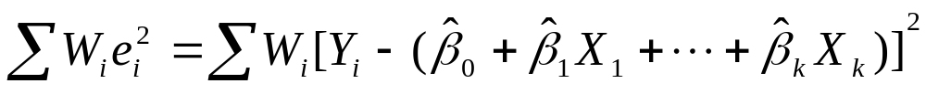
六、异方差的修正
模型检验出存在异方差性，可用加权最小二乘法（Weighted Least Squares, WLS）进行估计。
加权最小二乘法的基本思想：
加权最小二乘法是对原模型加权，使之变成一个新的不存在异方差性的模型，然后采用OLS估计其参数。

Slide 31
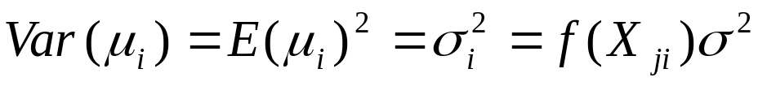

在采用OLS方法时:
对较小的残差平方e_{i}²赋予较大的权数；
对较大的残差平方e_{i}²赋予较小的权数。
例如，如果对一多元模型，经检验知：

Slide 32
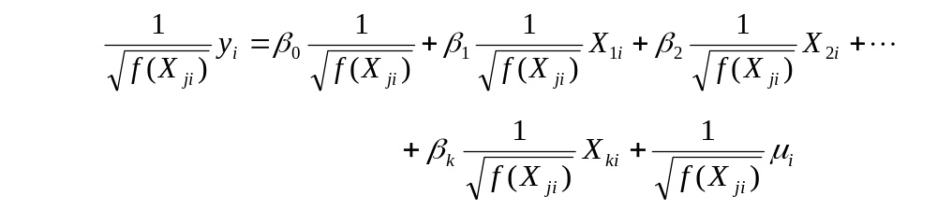
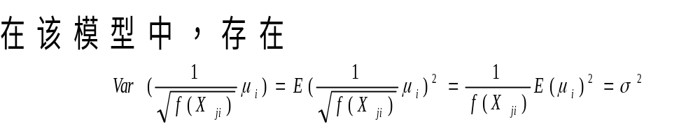
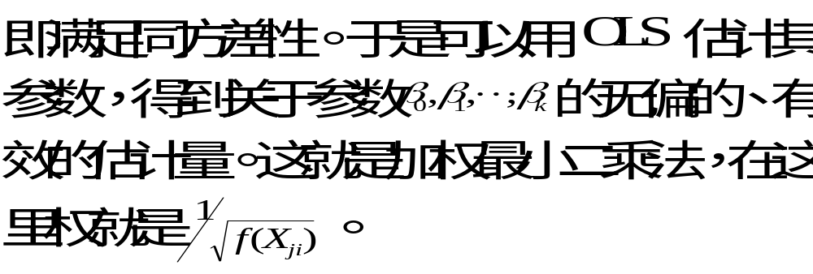

Slide 33
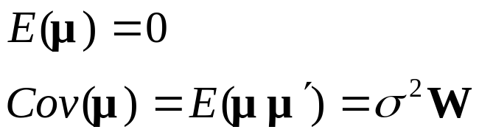
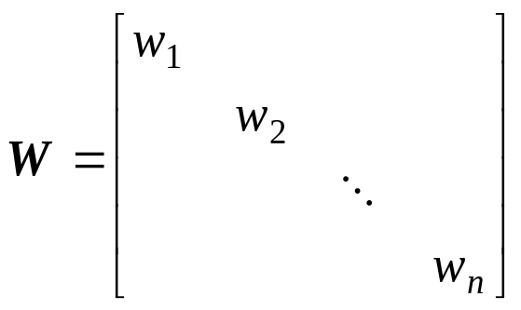
一般情况下:
存在：
对于模型Y=Xβ+μ
即存在异方差性。
W是一对称正定矩阵，存在一可逆矩阵D使得
W=DD’

Slide 34

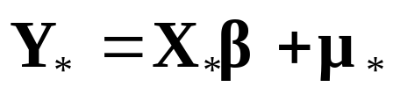
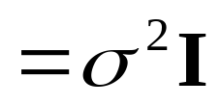
用D⁻¹左乘 Y=Xβ+μ
两边，得到一个新的模型：
该模型具有同方差性。因为
′
′
′
E
(
μ
μ
)
=
E
(
D
−
1
μ
μ
′
D
−
1
)
=
D
−
1
E
(
μ
μ
′
)
D
−
1
*
*
′
=
D
−
1
σ
2
D
−
1
=
D
−
1
σ
2
D
D
′
D
′
−
1
W

Slide 35
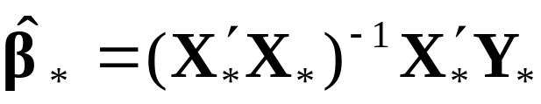
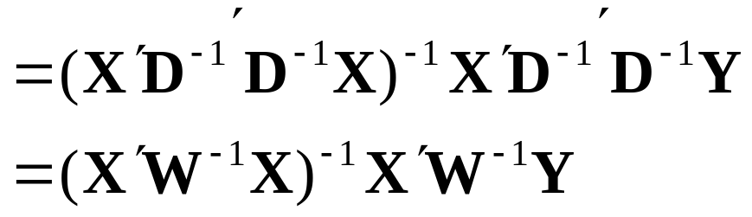
这就是原模型Y=Xβ+μ的加权最小二乘估计量，是无偏、有效的估计量。
这里权矩阵为D⁻¹，它来自于原模型残差项μ的方差-协方差矩阵σ²W 。

Slide 36
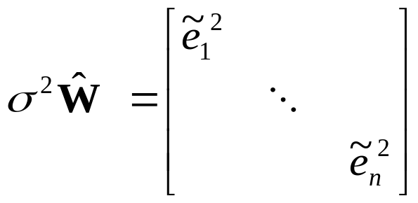
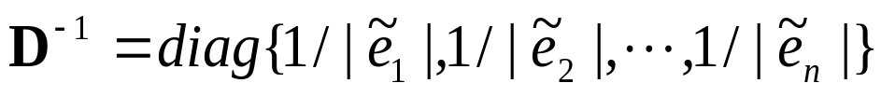
如何得到σ²W ？
从前面的推导过程看，它来自于原模型残差项μ的方差—协方差矩阵。因此仍对原模型进行OLS估计，得到随机误差项的近似估计量ě_{i}，以此构成权矩阵的估计量，即
这时可直接以
作为权矩阵。

Slide 37
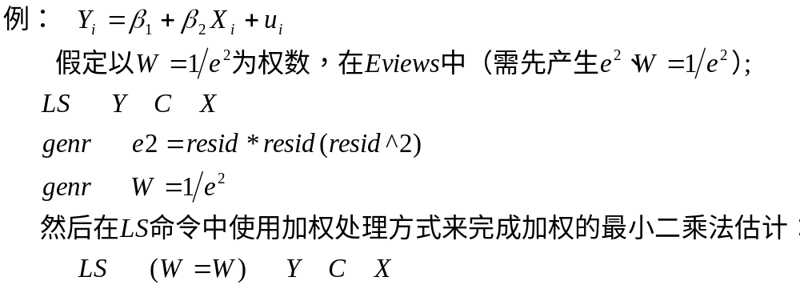
加权最小二乘法在EViews上的实现
EViews中有加权最小二乘法的命令
LS （W=权数名）Y C X
例：假定以序列XH为权数，在EViews中，可以在LS命令中
使用加权处理方式来完成加权的最小二乘法估计：
LS （W=XH） Y C X

Slide 38
注意：
在实际操作中人们通常采用如下的经验方法：
不对原模型进行异方差性检验，而是直接选择加权最小二乘法，尤其是采用截面数据作样本时。
如果确实存在异方差，则被有效地消除了；
如果不存在异方差性，则加权最小二乘法等价于普通最小二乘法。

Slide 39
三、模型的对数变换
在计量经济学实践中，计量经济学家偏爱使用对数变换解决问题，往往一开始就把数据化为对数形式，再用对数形式数据来构成模型，进行回归估计与分析。 这是因为: 对数形式可以减少异方差和自相关的程度。
对数变换的效果——减少差异
Log 10=1
Log 100=2
Log 1000=3

Slide 40

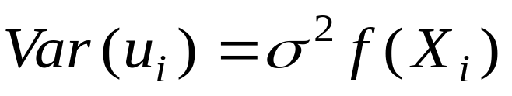
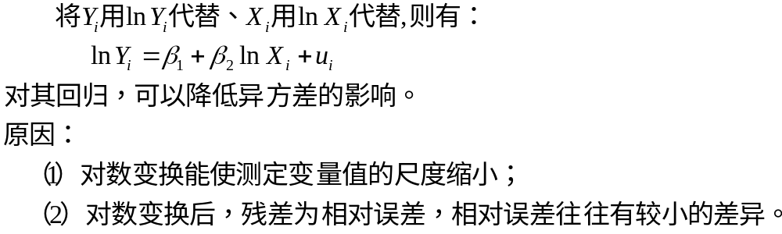

例
利用EViews对模型进行对数变换
genr LY=LOG（Y）
genr LX=LOG（X）
LS LY C LX

Slide 41
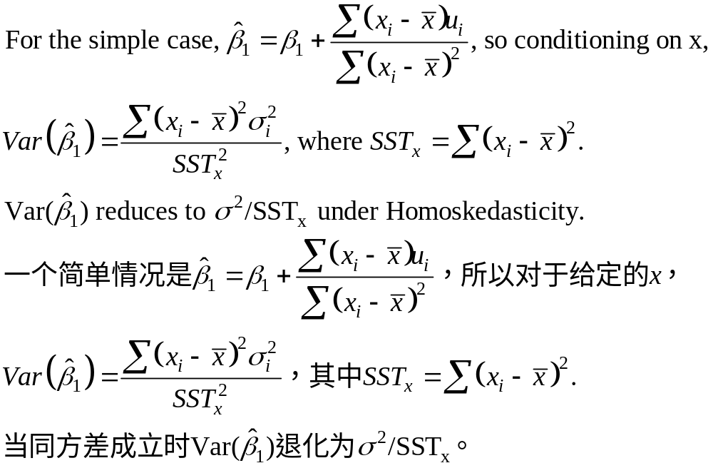
Variance with Heteroskedasticity
异方差存在时的方差

Slide 42
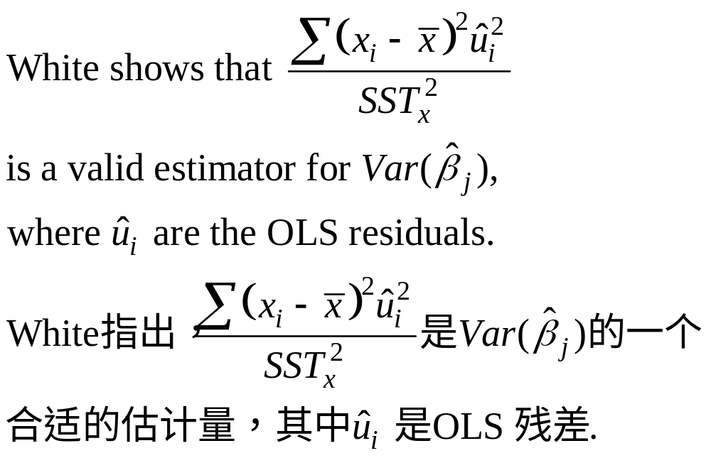
Variance with Heteroskedasticity
异方差存在时的方差

Slide 43
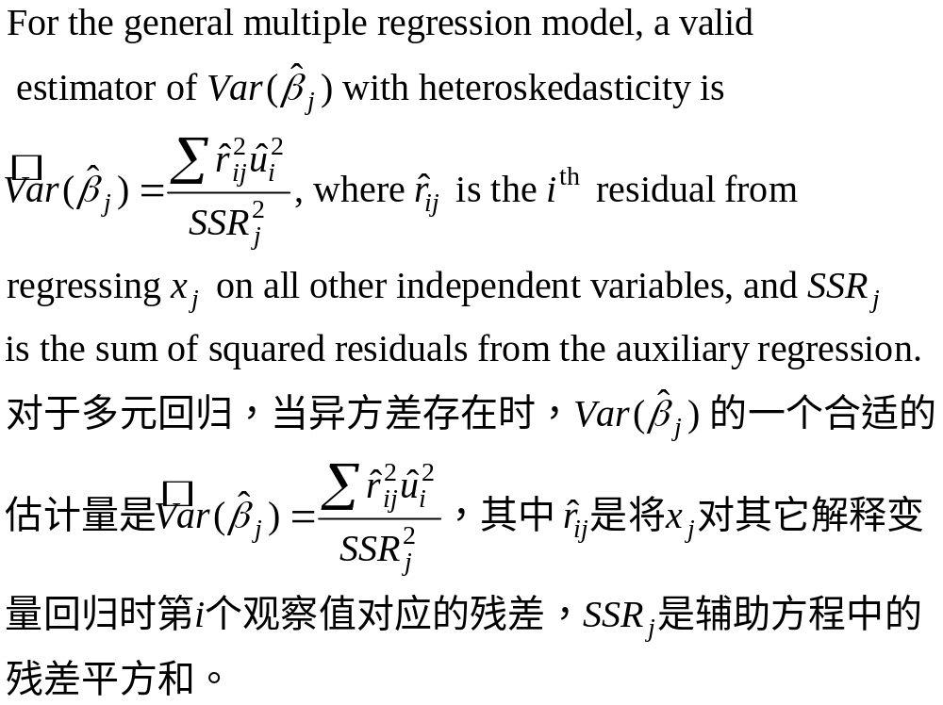
Variance with Heteroskedasticity
异方差存在时的方差

Slide 44
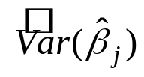
Variance with Heteroskedasticity
异方差存在时的方差
The square root of is called:
开平方被称为
  Heteroskedasticity-robust standard error, or
  对异方差稳健的标准误，或
  White standard error, or
  White标准误，或
  Huber standard error, or
  Huber标准误，或
  Eicker standard errors, or
  Eicker 标准误

Slide 45
Robust Standard Errors
稳健标准误
Now the robust standard errors can be used for inference
稳健标准误可以用来进行推断。
Sometimes the estimated variance is corrected for degrees of freedom by multiplying by n/(n – k – 1)
有时可以将估计的方差乘以n/(n – k – 1)来修正自由度
As n → ∞ it’s all the same, though.
当n → ∞时，没有区别。

Slide 46
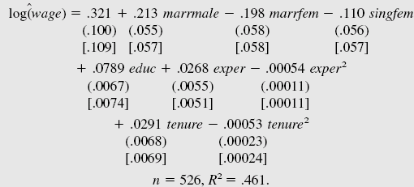
Example: robust se versus usual se
例子：稳健标准误与常规标准误
We estimate the model in wage equation but report the heteroskedasticity-robust standard errors along with the usual OLS standard errors:

Slide 47
Observation in This Example
First, any variable that was statistically significant using the usual t statistic is still statistically significant using the heteroskedasticity-robust t statistic. This is because the two sets of standard errors are not very different.
The robust standard errors can be either larger or smaller than the usual standard errors.
All we have done is report, along with the usual standard errors, those that are valid (asymptotically) whether or not heteroskedasticity is present. No test is performed yet.

Slide 48
Example: robust se versus usual se
例子：稳健标准误与常规标准误
稳健标准误可能比常规标准误大，也可能小。
  但是实证中常常发现稳健标准误要大些。
  如果这两种标准误的差异很大，那么统计推断的结论可能有很大差异。

Slide 49
Now, why care about the usual se?
为何要考虑常规标准误？
如果稳健标准误无论异方差存在与否都是适用的，为什么我们还需要常规标准误？
我们应当注意到，稳健标准误的适用性依赖于大样本。

Slide 50
Robust Standard Errors
稳健标准误
如果是小样本同方差情形，那么常规的t统计量精确地服从t 分布，但是这并不适用于稳健标准误，因此，在这种情况下使用稳健标准误就可能导致推断错误。
在大样本情形下，特别是应用截面数据的时候， 我们推荐报告稳健标准误（或同时报告常规的标准误）。

Slide 51
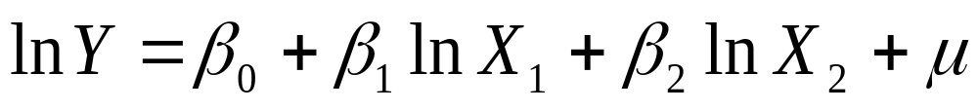
七、案例——中国农村居民人均消费函数
例8.1.4 中国农村居民人均消费支出主要由人均纯收入来决定。
农村人均纯收入包括：(1)从事农业经营的收入；(2)包括从事其他产业的经营性收入(3)工资性收入；(4)财产收入；(4)转移支付收入。
考察从事农业经营的收入(X₁)和其他收入(X₂)对中国农村居民消费支出(Y)增长的影响:

Slide 52

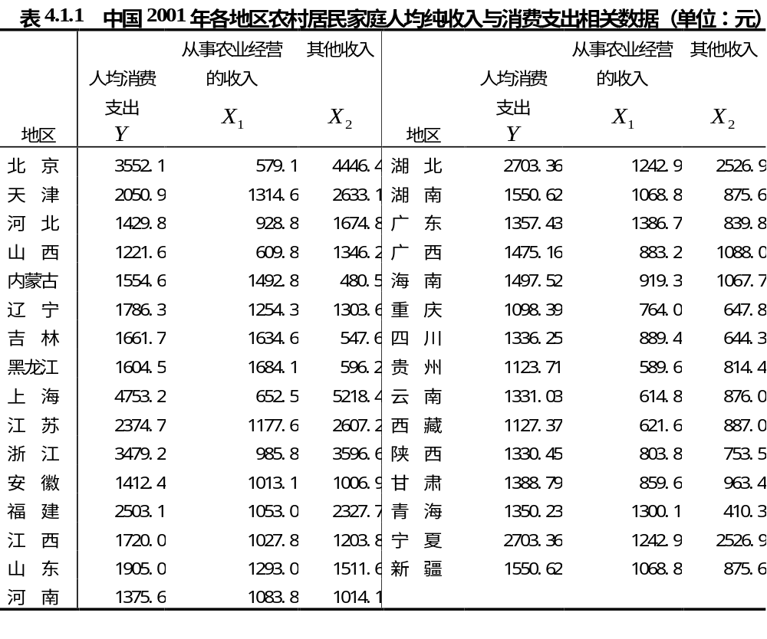

Slide 53
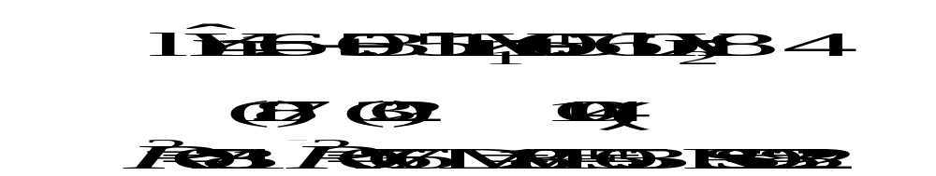
普通最小二乘法的估计结果：

Slide 54
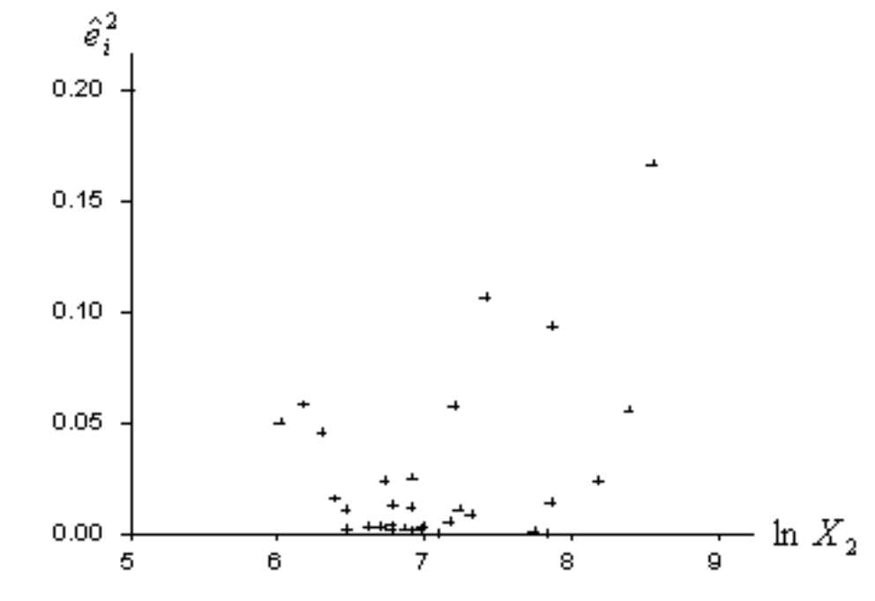
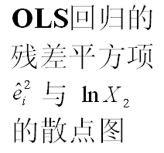
异方差检验

Slide 55
进一步的统计检验
(1)G-Q检验
将原始数据按X₂排成升序，去掉中间的7个数据，得两个容量为12的子样本。
对两个子样本分别作OLS回归，求各自的残差平方和RSS₁和RSS₂：

Slide 56
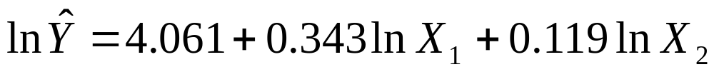
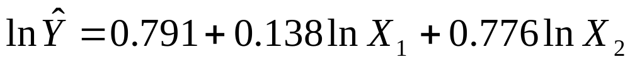
子样本1：
(3.18) (4.13) (0.94)
R²=0.7068， RSS₁=0.0648
子样本2：
(0.43) (0.73) (6.53)
R²=0.8339， RSS₂=0.2729

Slide 57
计算F统计量：
F= RSS₂/RSS₁=0.2792/0.0648=4.31
查表
给定α=5%，查得临界值 F_{0.05}(9,9)=2.97
判断
F> F_{0.05}(9,9)
否定两组子样方差相同的假设，从而该总体随机项存在递增异方差性。

Slide 58
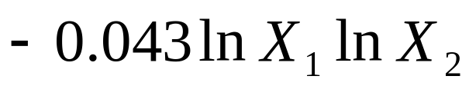
（2）怀特检验
作辅助回归:
（-0.04 (0.10) (0.21) (-0.12) (1.47)
(-1.11)
R² =0.4638
似乎没有哪个参数的t检验是显著的 。但
n R2 =31*0.4638=14.38
α=5%下，临界值 χ20.05(5)=11.07，拒绝同方差性。

Slide 59
去掉交叉项后的辅助回归结果
(1.36) (-0.64) (064) (-2.76) (2.90)
R² =0.4374
X₂项与X₂的平方项的参数的t检验是显著的，且
n R² =31× 0.4374=13.56
α=5%下，临界值 χ²_{0.05}(4)=9.49，拒绝同方差的原假设。

Slide 60
结束

